Slide 1
Санкт-Петербург
Путешествие по архитектурным ансамблям 18-20 веков.

Slide 2
Александро-Невская лавра

Slide 3
Смольный институт

Slide 4
Дворцовая площадь

Slide 5
Адмиралтейство

Slide 6
Кораблик на шпиле Адмиралтейства

Slide 7
Не́вский проспе́кт

Slide 8
Стрелка Васильевского острова

Slide 9
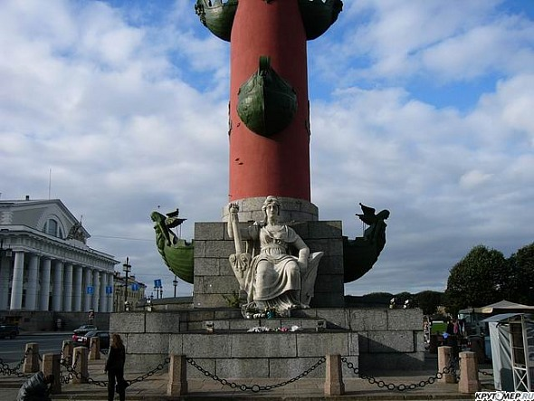
Ростральные колонны

Slide 10
Стрелка Васильевского острова ночью

Slide 11
Сена́тская пло́щадь

Slide 12
Улица Зодчего Росси

Slide 13
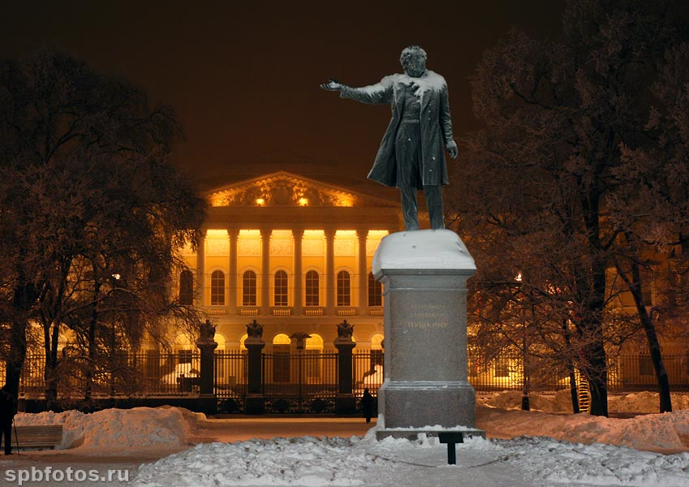
Пло́щадь Иску́сств

Slide 14
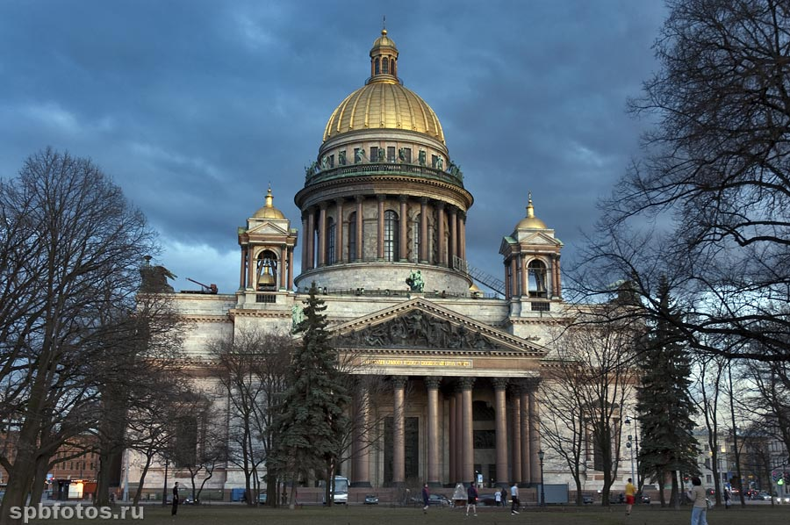
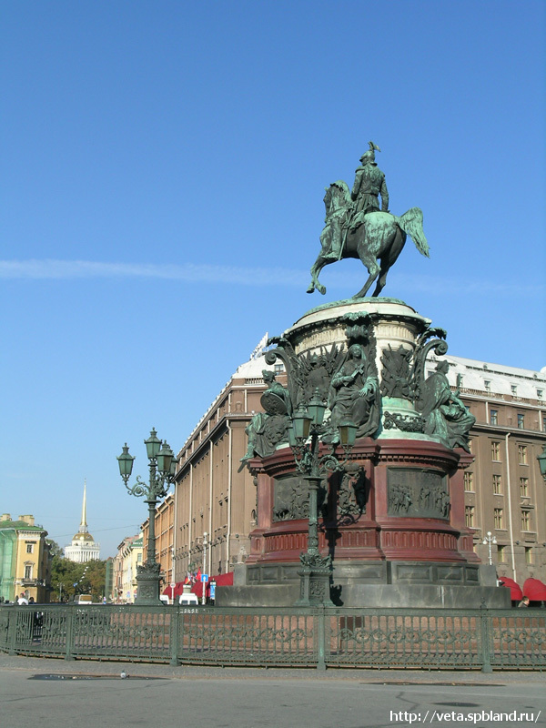
Исаакиевская площадь

Slide 15
Площадь Восстания (до 1918 года — Знаменская)

